Slide 1
Emotie in fotografie

Slide 2
Wat is emotie?
Wikipedia:
Een emotie wordt vaak omgeschreven als een innerlijke beleving of gevoel van bijvoorbeeld vreugde, angst, boosheid, verdriet dat door een bepaalde situatie wordt opgeroepen of spontaan kan optreden. Emoties gaan echter niet alleen met subjectieve gevoelens, maar ook met lichamelijke reacties en bepaalde expressies in het gedrag gepaard. In biologische zin kan men een emotie ook definiëren als een reactie van onze hersenen op een affectieve prikkel. Dit komt zowel bij mensen als dieren vrijwel automatisch tot uiting in een bepaald patroon van gedrag (bijvoorbeeld vluchten of toenadering) en fysiologische reacties. Het gevoel kan dan gezien worden als een speciale uiting of vorm van emoties die typisch is voor mensen, namelijk de bewuste beleving, of mentale reflectie van een emotie

Slide 3
Universele basisemoties
Vreugde
Verdriet
Angst
Woede
Verbazing
Afschuw

Slide 4
Wat zeggen fotografen over emotie?
‘emotionele foto’s zijn de foto’s die je miste, omdat je je camera niet bij je had’
‘een emotionele foto roept iets bij de kijker op, zet je aan het denken’
‘emotie gaat over de interactie tussen mensen’
‘emotie gaat over story telling, het verhaal dat de foto je vertelt’
‘emotionele foto’s zijn candid momenten’
‘bij emotionele foto’s heb je een band met het onderwerp’

Slide 5
Wat zeggen fotografen over emotie?
‘emotionele foto’s zijn de foto’s die je miste, omdat je je camera niet bij je had’
‘een emotionele foto roept iets bij de kijker op, zet je aan het denken’
‘emotie gaat over de interactie tussen mensen’
‘emotie gaat over story telling, het verhaal dat de foto je vertelt’
‘emotionele foto’s zijn candid momenten’
‘bij emotionele foto’s heb je een band met het onderwerp’

Slide 6
Wat zeggen fotografen over emotie?
‘emotionele foto’s zijn de foto’s die je miste, omdat je je camera niet bij je had’
‘een emotionele foto roept iets bij de kijker op, zet je aan het denken’
‘emotie gaat over de interactie tussen mensen’
‘emotie gaat over story telling, het verhaal dat de foto je vertelt’
‘emotionele foto’s zijn candid momenten’
‘bij emotionele foto’s heb je een band met het onderwerp’

Slide 7
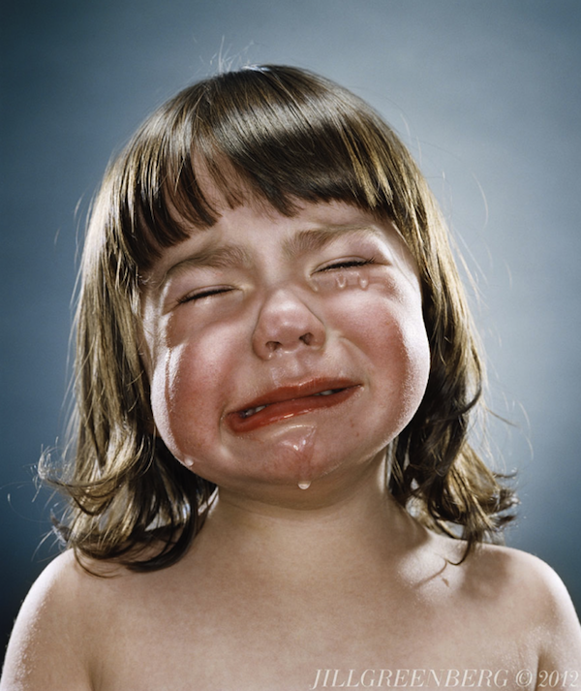

Slide 8
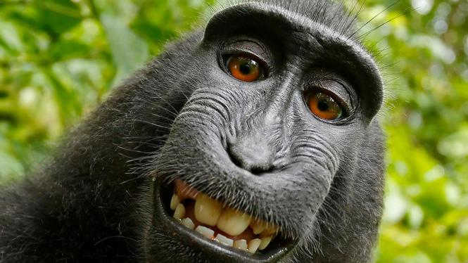

Slide 9
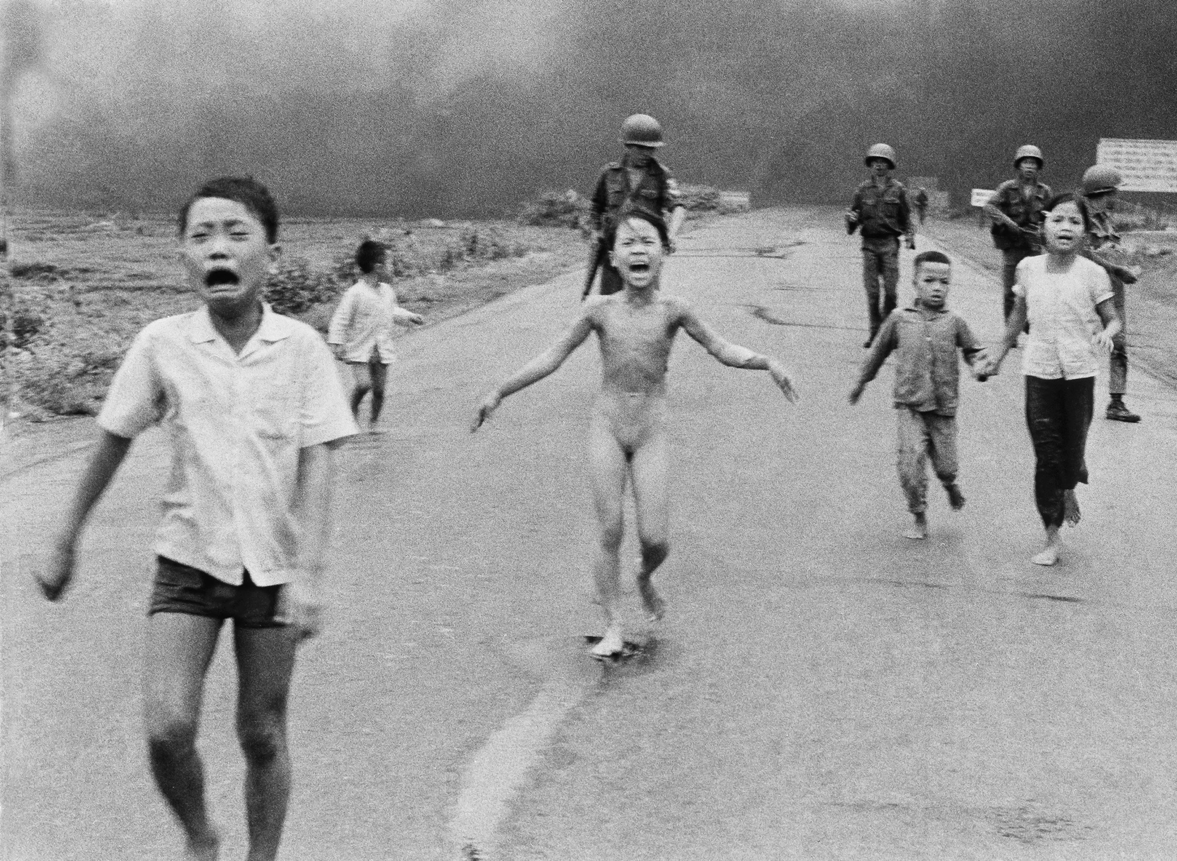

Slide 10
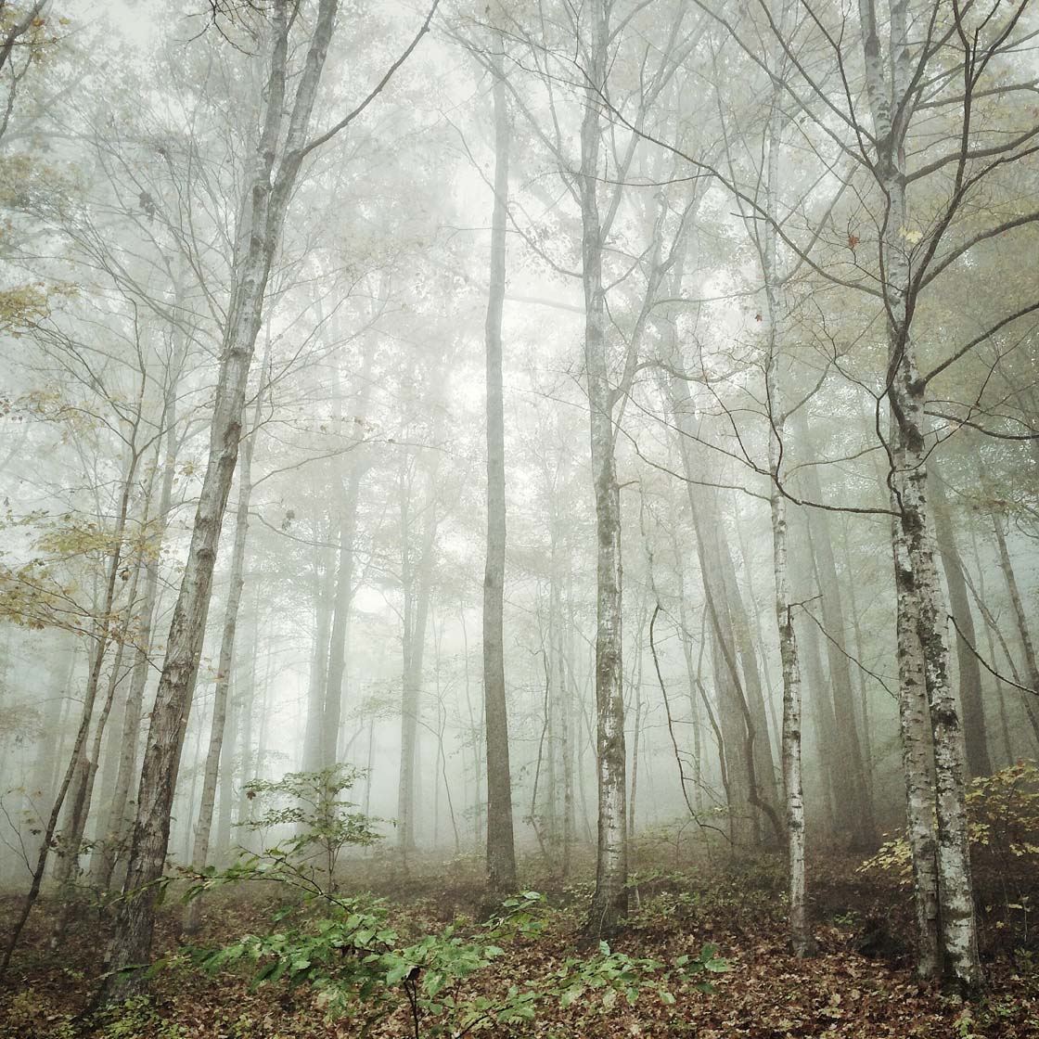

Slide 11
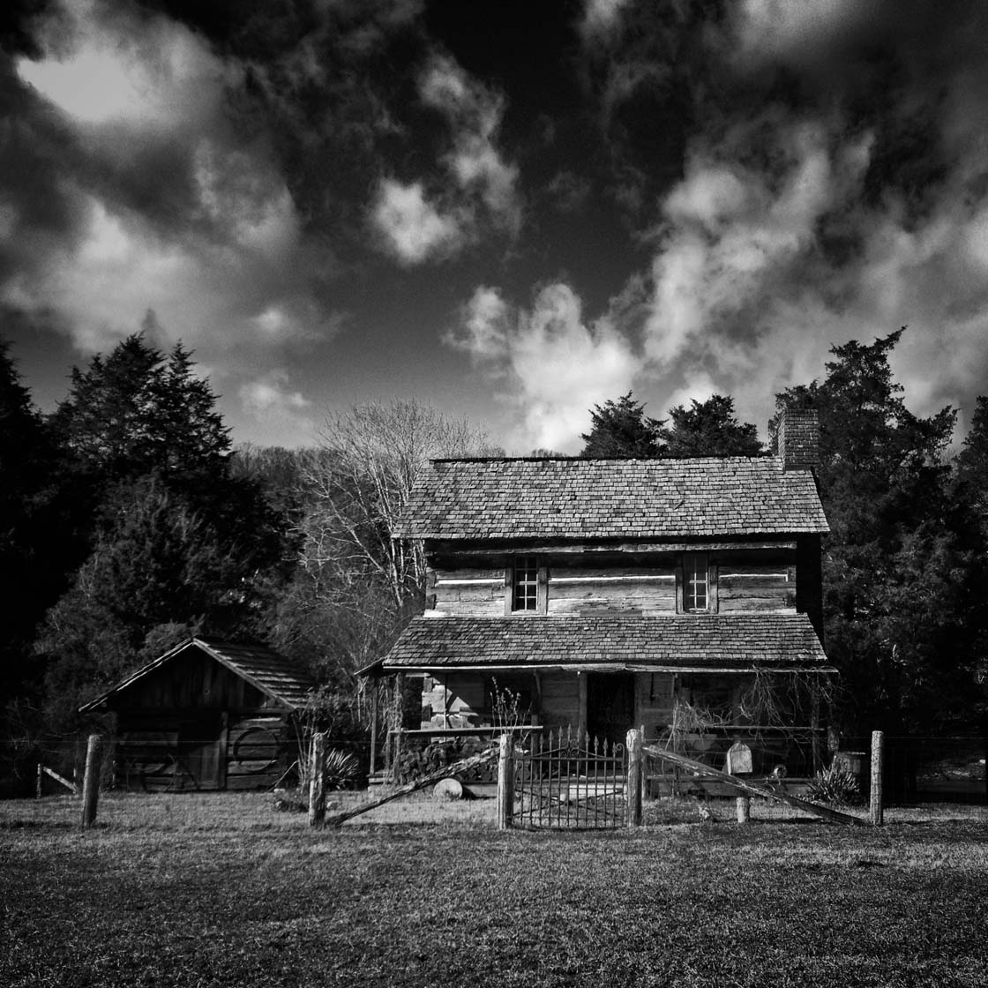

Slide 12
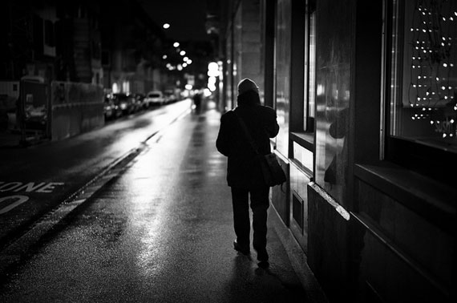

Slide 13
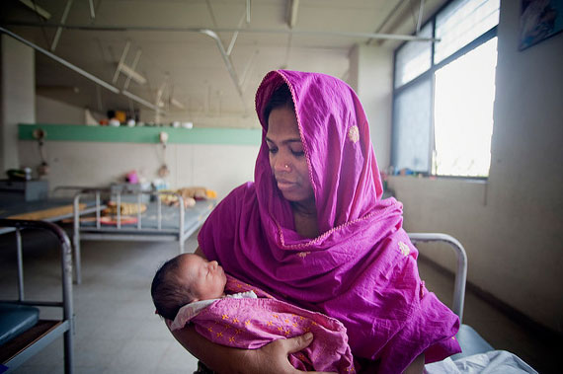

Slide 14
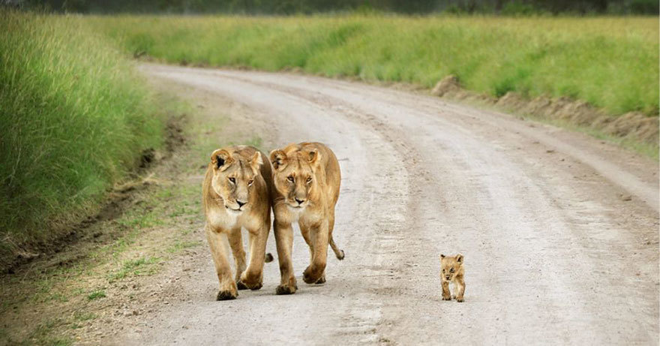

Slide 15
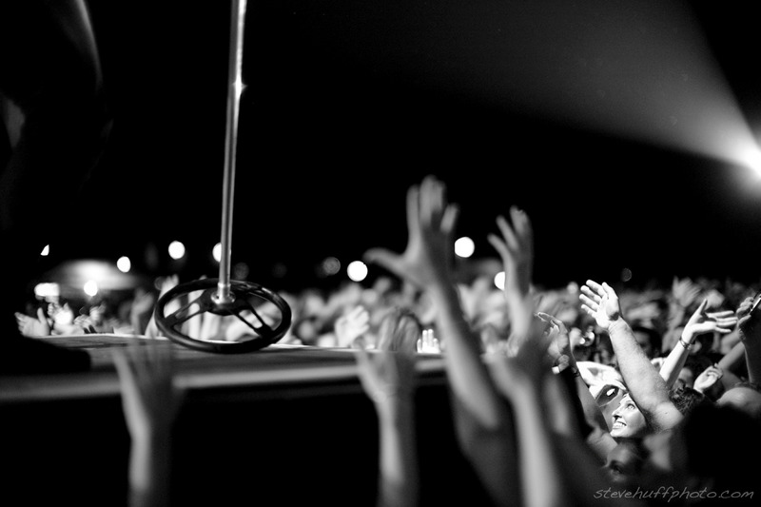

Slide 16
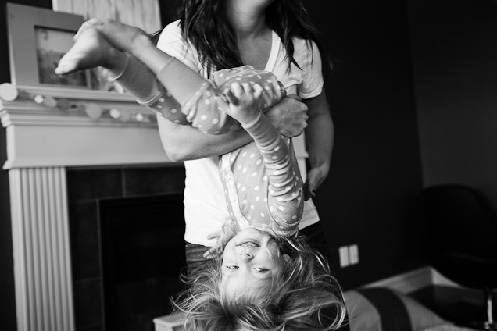

Slide 17
Emotie oproepen in je foto
Denk na over wat emotie in foto’s voor jou betekent
Maak een foto die bij jou een bepaalde emotie oproept
En deel die met ons

